Slide 1
B 17 MAJVIK 1. asemakaava/ detaljplan
(maatalousalueet/jordbruksområdena)

Slide 2
Asemakaava-alueen rajaus Sipoon kunnan opaskartan pohjalla.
Planområdets avgränsning på Sibbo kommuns guidekarta.

Slide 3
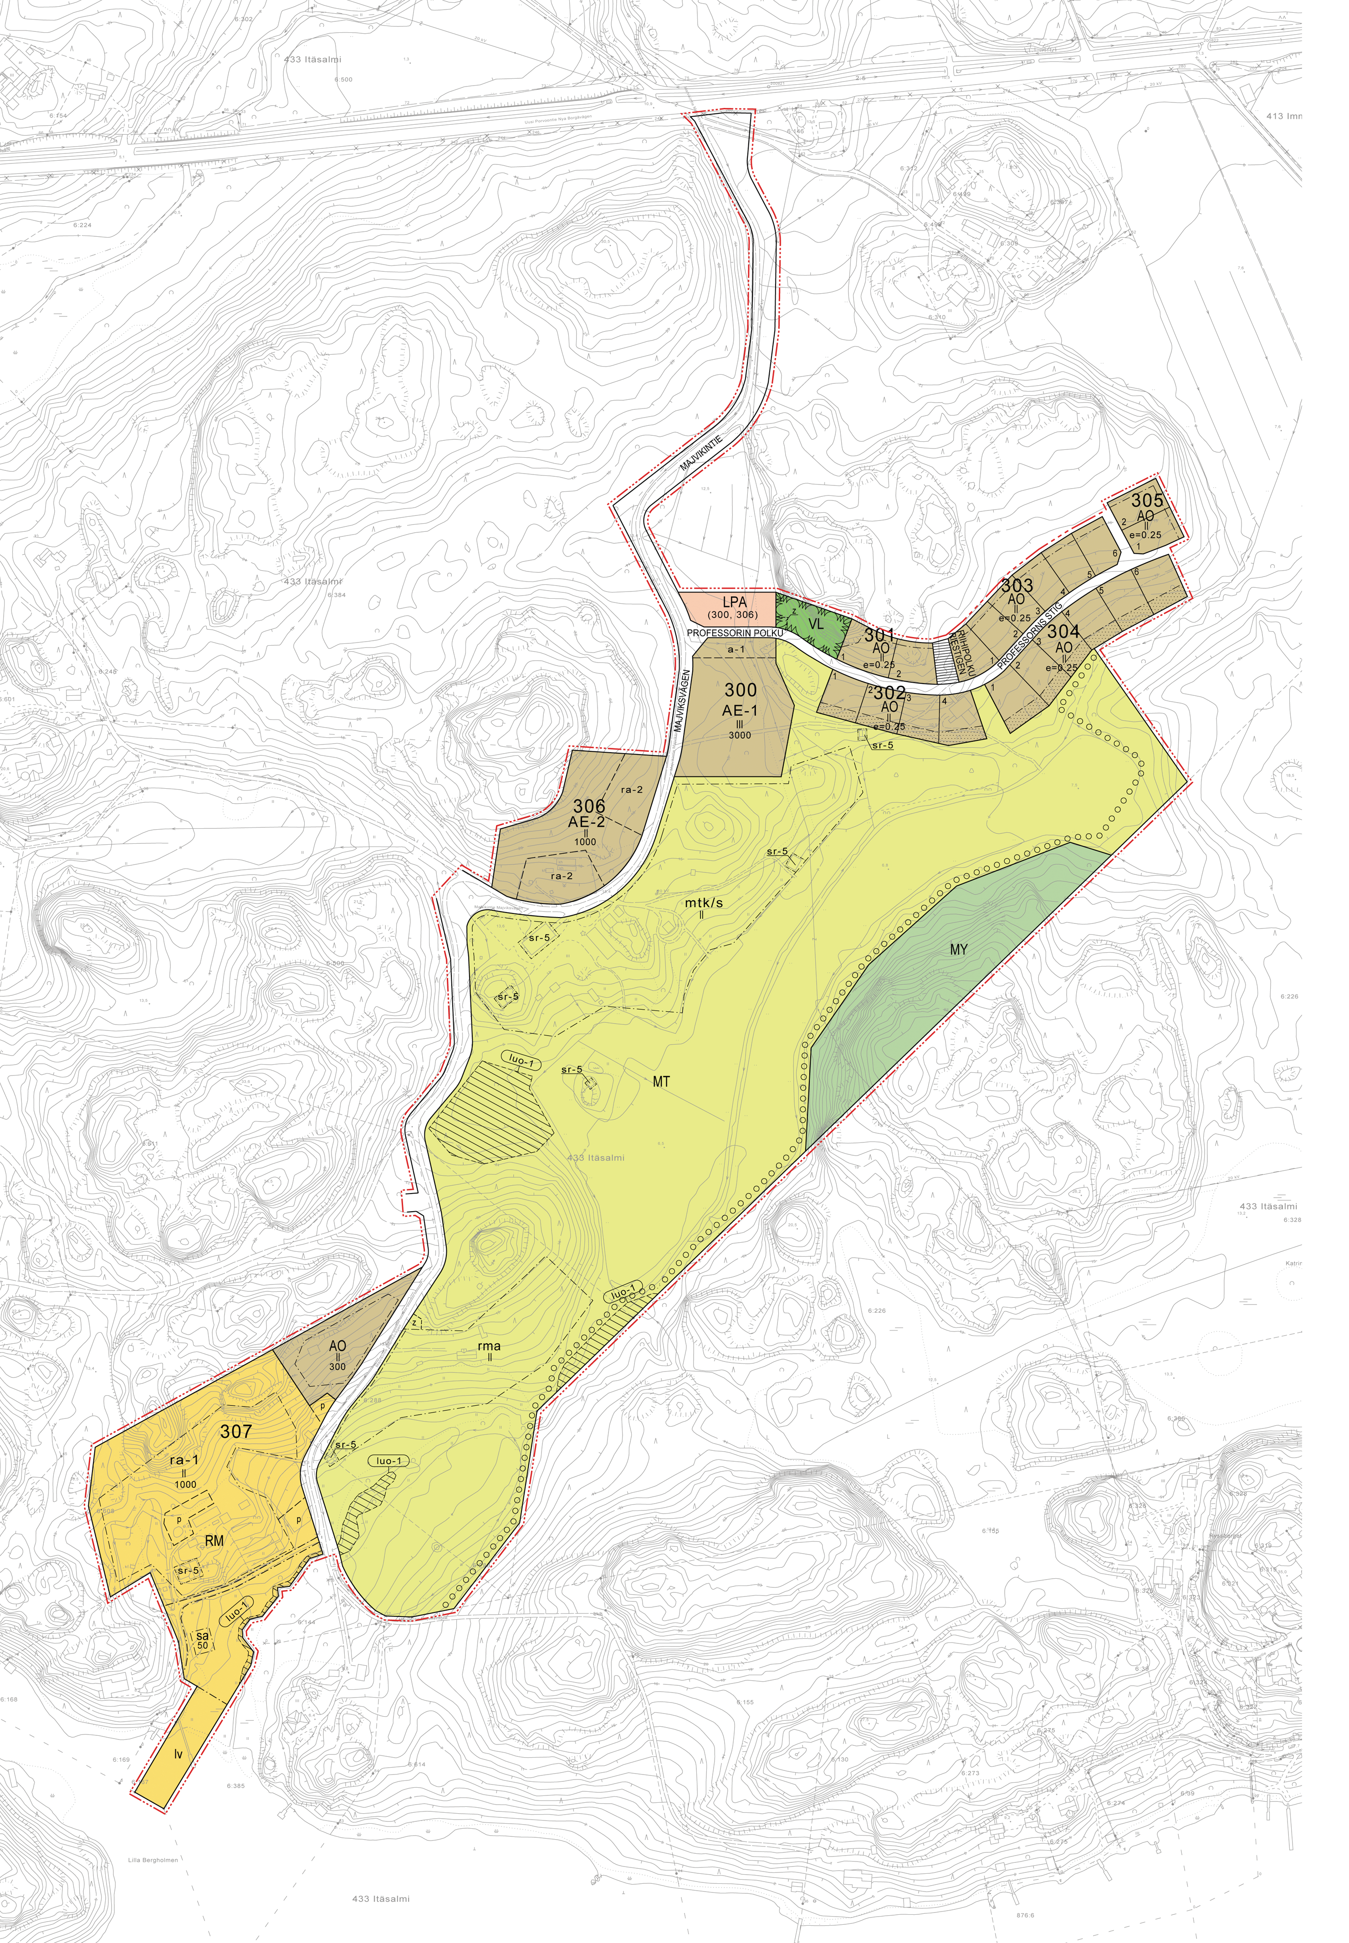
Asemakaavan keskeisen osan muodostaa maatalousalue (MT), joka käsittää Majvikin tilan ja Svartvikin puutarhatilan pelto- ja puutarhaviljely-sekä laidunalueet.
En central del av detaljplaneområdet utgörs av jordbruksområde (MT), som omfattar Majviks gårds och Svartviks trädgårds åkrar, trädgårdsodlingar och betesmarker.
Maatalousalue rajautuu idässä maa- ja metsätalousalueeseen, jolla on erityisiä ympäristöarvoja (MY).
Jordbruksområdet gränsar i öst till ett jord- och skogsbruksområde med särskilda miljövärden (MY).
Majvikin tilan viljelysalueen pohjoisreunaan on osoitettu 20 kpl omakotitontteja (AO).
Norr om Majvik gårds odlingsområde har man anvisat 20 st. egnahemshustomter(AO).

